Slide 1
¡Bienvenidos!

Slide 2
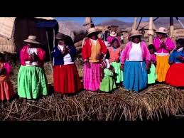
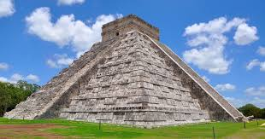
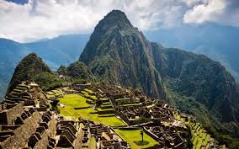
¿Quieres conocer culturas interesantes?

Slide 3
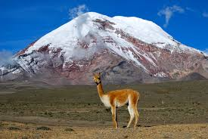
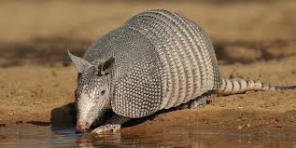
Quieres ver animales simpáticos?
¿

Slide 4
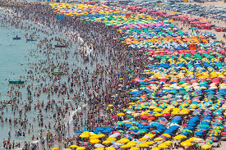
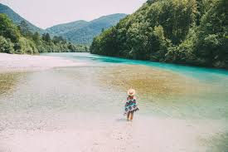
¿Quieres pasar vacaciones individuales? ¡NO! ¡Si!

Slide 5
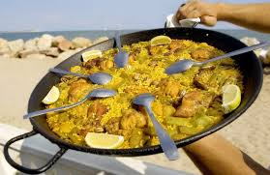
¿Qué lleva la paella?

Slide 6
¡Habla - en español! …und viele der gerade gesehenen Geheimnisse kannst du lüften!
¡Preguntpañol!

Slide 7
Spanisch lernen - warum?
Bedeutung der Sprache:
500 Millionen Menschen sprechen Spanisch
in mehr als 20 Ländern
Auf 4 Kontinenten
Offizielle Sprache der UNO

Slide 8
Spanisch lernen – warum?
Reisen
Urlaub, z.B. in Spanien, der Dominikanischen Republik,…
Sonne, Sand und Meer
Die Bewohner der Länder WIRKLICH kennenlernen
Geschichte und Kultur

Slide 9
Spanisch lernen - Warum?
Musik
Shakira,Enrique Iglesias, Marquess…
salsa, flamenco, latin pop, reggaetón…
Sport (Fußball, Tennis,…)
Barça y Real Madrid
Messi, Rafael Nadal,…
Mode
Deƨigual , Mango, Zara
Jorge González

Slide 10
Spanisch lernen - Warum?
verschiedene Austauschmöglichkeiten mit Schüler*innen aus Lateinamerika

Slide 11
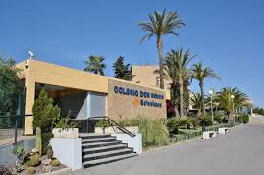
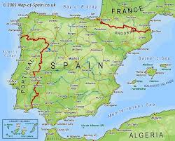
Spanisch lernen - Warum? Schüleraustausch mit unserer Partnerschule in Spanien: Colegio Don Bosco, Alicante

Slide 12
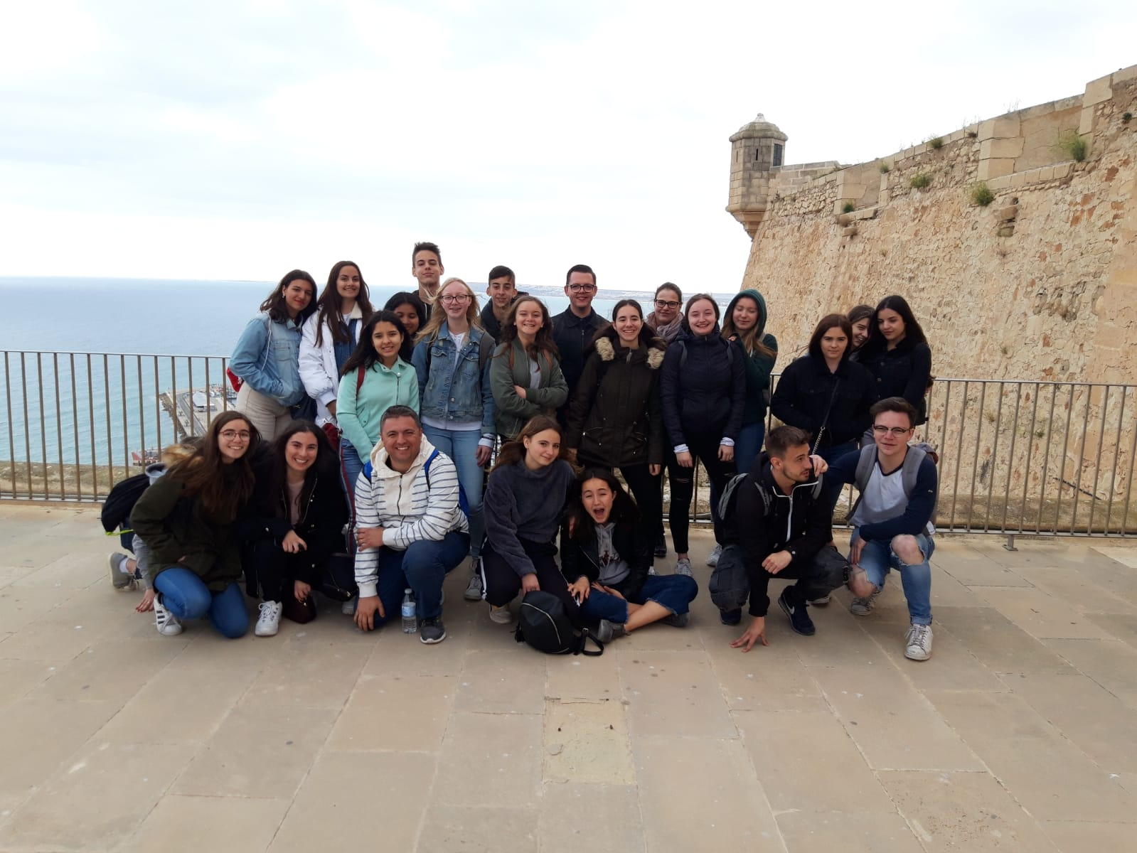
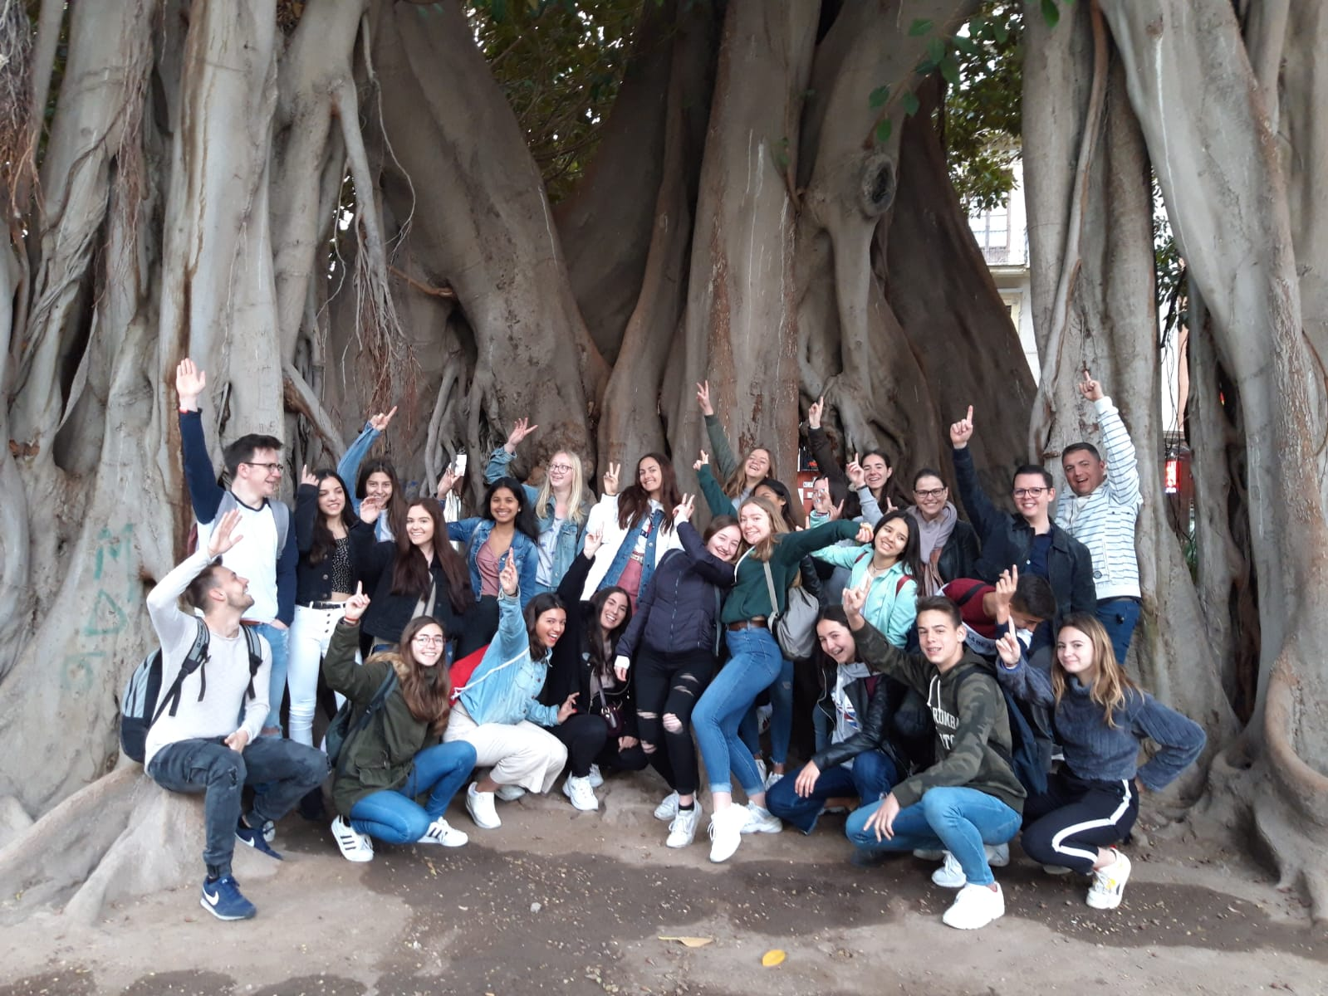

Slide 13
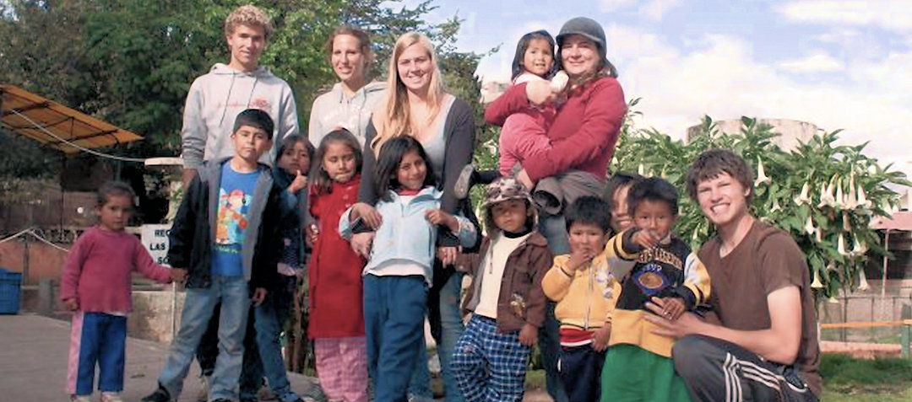
Spanisch lernen - Warum?
Perspektiven nach dem Abitur, z.B.:
FSJ en Chile, Bolivia o Peru

Slide 14
Hay muchos motivos para aprender
el español. ¡Es genial!

